Slide 1


به نام خدا
گزارش کار پروژه مبانی برنامه نویسی
رامتین احسانی
شماره دانشجویی : 97521018
استاد راهنما : دکتر رحمانی
پیاده سازی بازی Space Shooter با ماژول pygame

Slide 2
بازی Space Shooter
بازی مشابه آتاری است با این تفاوت که دشمنان ما در بازی شهاب سنگ ها هستند که به سمت کاربر پرتاب می شوند و کاربر باید با تفنگ لیزری سفینه آن ها را از بین ببرد.

Slide 3
قابلیت های این بازی
در این بازی کاربر سه بار فرصت بازی کردن (lives) دارد که با هر خالی شدن shield bar که در بالای صفحه نشان داده میشود یک فرصت او از بین می رود و به هنگام خالی شدن shield bar سفینه کاربر از صفحه محو میشود .
به هنگام برخورد شهاب سنگ ها به سفینه و برخورد لیزر ها به شهاب سنگ انیمیشن های انفجاری نشان داده میشود که درواقع حاصل نمایش چند عکس پشت سر هم درفاصله های زمانی کم هستند.
وقتی فرصت های کاربر تمام میشود کاربر به صفحه start بازی هدایت میشود که اگر قصد ادامه بازی داشته باشد با press کردن space bar بازی از نو شروع میشود.
صفحه start بازی حاوی high score است که بیشترین امتیاز کاربر را بعد از هر بار تمام شدن ۳ فرصت او ثبت میکند.
همچنین بازی دارای افکت های صدا به هنگام برخورد ها و انفجارها و همچنین آهنگ هم است.

Slide 4
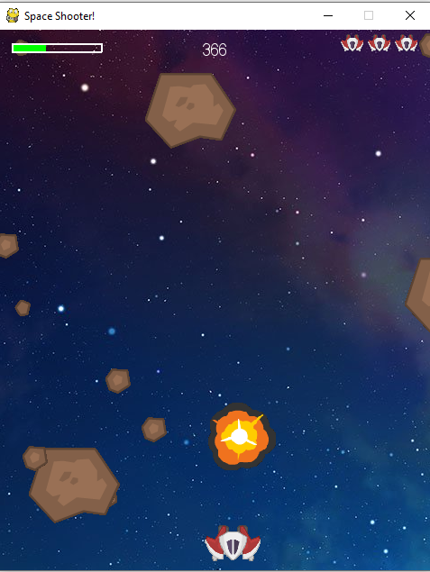
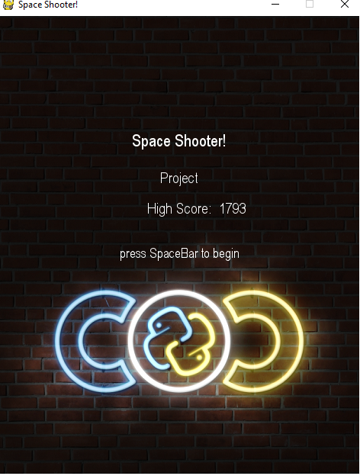

Slide 5
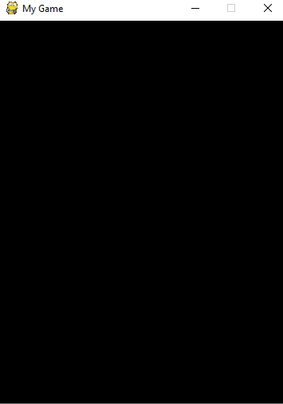
مراحل پیاده سازی بازی
هربازی که با pygame میسازیم ابتدا نیاز به محیطی برای اجرای بازی دارد که در واقع استخوان بندی بازی ما را تشکیل می دهد که میشود از آن به عنوان template یاد کرد که حاوی یک سری تعاریف اولیه و initialize کردن pygame و display و sound و .... است که این template تصویری مانند زیر دارد :

Slide 6
در مرحله بعد نیاز به ساختن player‌ است که کاربر بتواند آن را کنترل کند .
از OOP و تعریف کردن class برای ساختن sprite ها ( player و enemy و bullet و ....) کمک میگیریم که در طول ترم با آن آشنا شدیم و کار ما را بسیار راحت تر خواهد کرد و از شلوغ کردن محیط کدنویسی جلوگیری می کند .
همه sprite ها را ابتدا به شکل مستطیل میسازیم و بعد از اینکه قاعده بازی را به درستی پیاده سازی کردیم در آخر گرافیک ها را به بازی اضافه میکنیم.
این player باید با هر بار press‌ کردن کلید سمت راست و چپ به جهت های خواسته شده برود و همچنین نباید از صفحه خارج شود . اجازه حرکت به سمت بالا یا پایین هم ندارد.
برای تعریف کردن تیرهای لیزری هم کلاسی به نام Bullet ‌تعریف میکنیم که با هر بار press کردن space bar باید از بالای player شلیک شود.

Slide 7
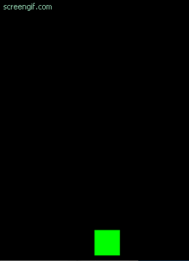
Player اولیه بازی

Slide 8
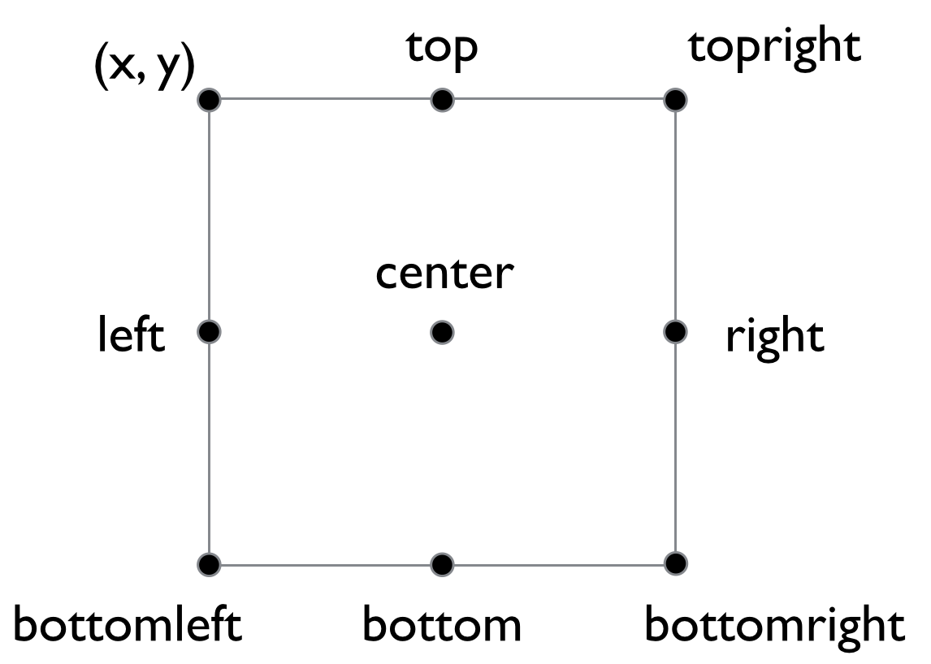
در pygame هر شکل به صورت مستطیل ذخیره می شود و برای مشخص کردن مکان شکل و آدرس دادن باید به شکل زیر دقت کرد :

Slide 9

دشمنان ما که با کلاس Enemy آن ها را مشخص میکنیم باید از بالای صفحه ظاهر شوند و با سرعت های random به سمت player‌ حرکت کنند.
وقتی که دشمن ها از صفحه بازی خارج میشوند باید تدبیری بیندیشیم که دوباره از بالای صفحه به اصطلاح respawn شوند که با شرط گداشتن اینکار امکان پذیر است و در واقع همیشه تعداد این دشمنان ثابت می ماند.
باید درصورت برخورد گلوله به دشمن هر دو از صفحه حذف شوند که اینکار با دستور groupcollide ممکن میشود . همچنین باید توجه داشته باشیم که بعد از حذف شدن دشمن دوباره باید از بالای صفحه respawn شوند.
کد مربوط به برخورد بین گلوله و دشمن:

Slide 10
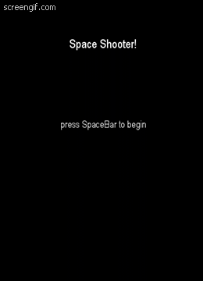
نمونه اولیه بازی بدون هیچ گرافیکی

Slide 11

Game Loop
هر game loop در pygame از سه بخش مهم و اساسی تشکیل شده است :
۱) events که حاوی اتفاقات بازی مانند برخورد ها و شلیک و ... است.
۲) update حاوی به روزرسانی sprite ها (سفینه و شهاب سنگ ها و تیرهای لیزر )
۳) draw/render حاوی کشیدن text ها و shield bar و بقیه موارد بر روی صفحه بازی و صفحه start است .
این loop را با حلقه while پیاده میکنیم . چون تا وقتی که شرط آن درست است بازی بدون مشکل run میشود .

Slide 12
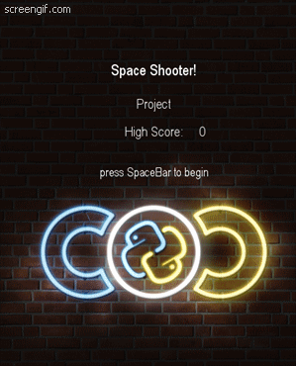
در آخر وقتی قاعده کلی بازی را پیاده سازی کردیم شروع به load‌ کردن گرافیک های بازی مثل عکس پشت زمینه برای صفحه بازی و عکس برای سفینه player و انمیشین برای انفجارها و همچنین آهنگ و افکت های صداو... میکنیم .
و در نهایت بازی ما ساخته میشود :

Slide 13
توضیحاتی راجع به کلاس Player
این کلاس شامل سه تابع __init__ و update و shoot و hide است.
تابع __init__ برای مشخص کردن ویژگی های object استفاده میشود.
تابع update برای به روز رسانی کردن وضعیت object پس از هر اتفاق استفاده میشود.
تابع shoot برای شلیک کردن است.
تابع hide برای پنهان کردن object پس از هربار از بین رفتن life‌ استفاده میشود.

Slide 14
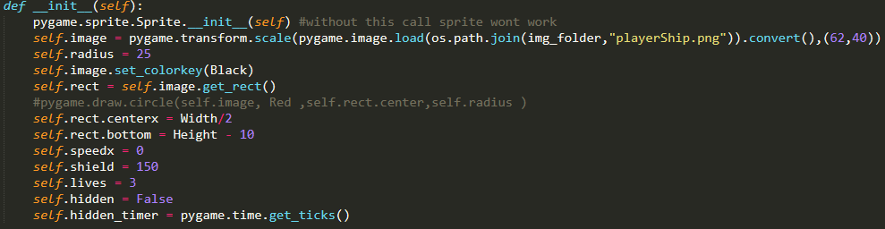
تابع __init__ در کلاس Player
در این تابع ویژگی هایی مانند load کردن عکس و مشخص کردن مکان اولیه player و تعداد lives و شعاع دایره دور آن مشخص شده است.
Set_colorkey دستوری است که برای از بین بردن رنگ سیاه دور عکس لود شده استفاده میشود.
از آنجایی که برخوردهای بین enemy و player از نوع collide_circle است برای همین باید برای هرکدام شعاع مناسبی انتخاب کنیم.
Hidden را به صورت پیش فرض false میگذاریم .
سرعت اولیه آن صفر است.
Hidden_timer درواقع پارامتری است که مقدار زمان قبل از پهان شدن را اندازه میگیرد که در قسمت update به درد میخورد.

Slide 15
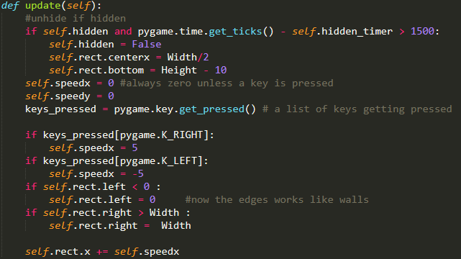
تابع update
منظور از شرط اول این است که اگر hidden == True و زمان پنهان بودن از ۱.۵ ثانیه بیشتر شد player را unhide کنیم و به محل اول خود برگردد.
دستورات دیگر راجع به فشار دادن کلید ها و دستورات آن ها است .

Slide 16

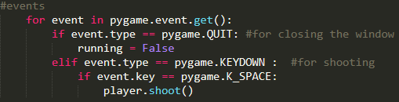
تابع shoot
در این تابع گلوله ها را از کلاس Bullets در وسط و بالای player ظاهر میکنیم و آن را در گروه sprite ها اضافه میکنیم و همچنین افکت های لود شده به هنگام شلیک play میشوند.

Slide 17

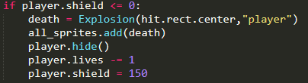
تابع hide
در تابع hide درواقع کاری که میکنیم این است که player را به پایین صفحه منتقل میکنیم تا نمایانگر این باشد که کاربر یک جان از دست داده است.

Slide 18
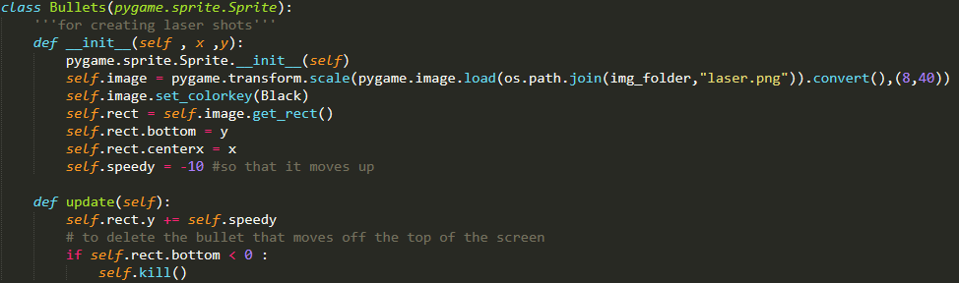
توضیحاتی راجع به کلاس Bullets
در این کلاس که مربوط به لیزرهای سفینه است باید مکان و سرعت آن را به درستی مشخص کنیم .

Slide 19
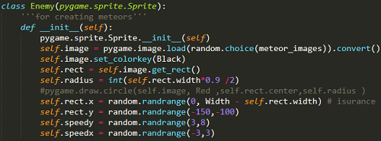
توضیحاتی راجع به کلاس Enemy
منطق و قاعده این کلاس هم مانند کلاس Player است با این تفاوت که حرکت این sprites ها به صورت random است ( به کمک ماژول random ) .
این کلاس از 2 تابع __init__ و update تشکیل شده است که قسمتی از کد در زیر مشخص شده است.

Slide 20
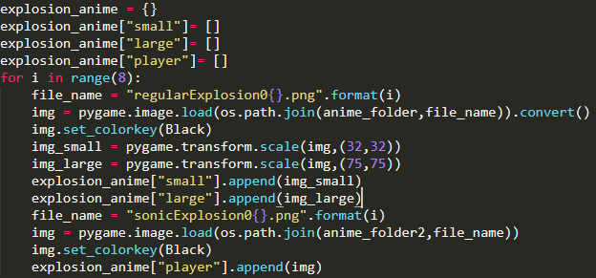
توضیحاتی راجع به کلاس Explosion
این کلاس که مربوط به انیمیشن مربوط به انفجار هاست سخت ترین و چالش برانگیزترین مرحله پیاده سازی کد است که در مورد آن توضیحاتی میدهم.
ابتدا لازم است که دیکشنری از عکس های مربوط به انفجار بسازیم که یک سری از عکس ها را به انفجار سفینه(player ) و یک سری مربوط به برخورد سنگ ها به سفینه(large) و سری دیگر مربوط به انفجار سنگ هاست(small).

Slide 21
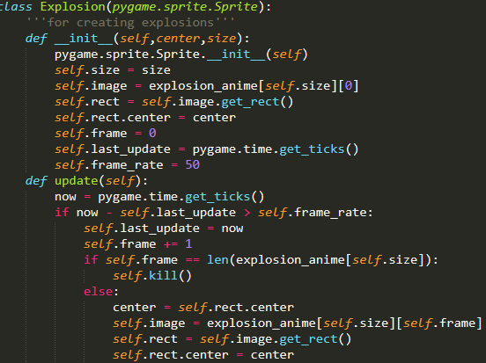
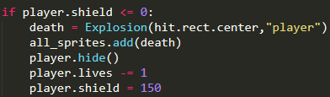
در ادامه به سراغ تعریف کلاس میرویم . باید توجه کنیم که این انفجار ها با فاصله زمانی کم و مناسب و پشت سرهم و همچنین در مکان درست اتفاق بیفتند.

Slide 22
و در آخر...
در پایان باید بگم که این پروژه از تجربه های خوب ترم اول بود و به خاطر علاقه شخصی که به بازی دارم یادگرفتن این ماژول برنامه پایتون بسیار جذاب بود.
با تشکر از زحمات شما

